Slide 1
Selenium
Notes:
library selenium
browser wrapper
자동으로 브라우저를 컨트롤 한다.
requests vs selenium

Slide 2
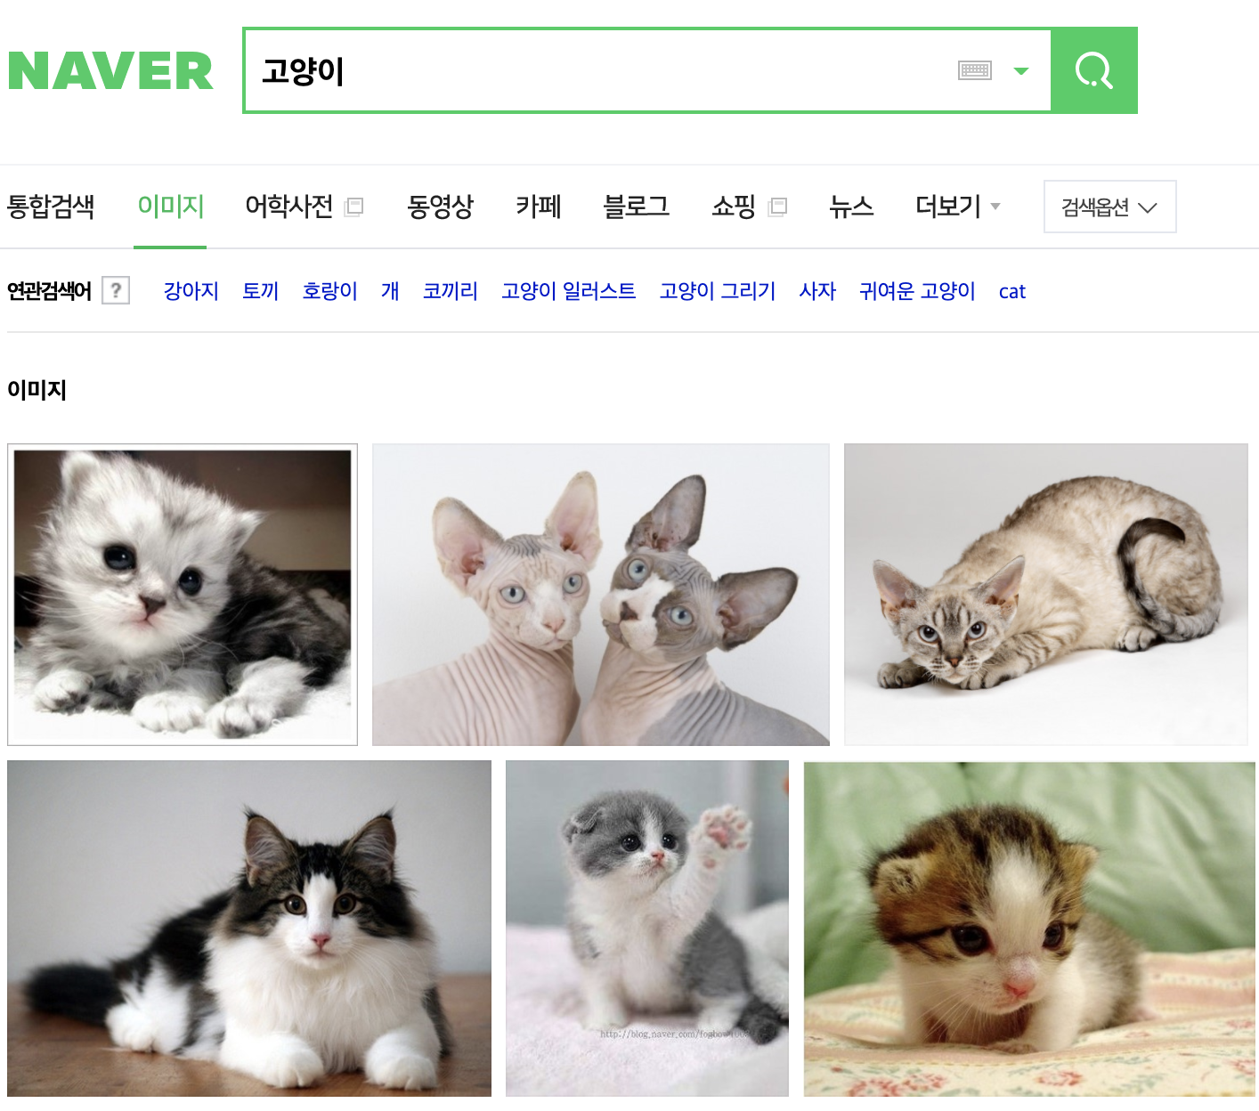
복습1.
네이버 이미지
크롤링

Slide 3
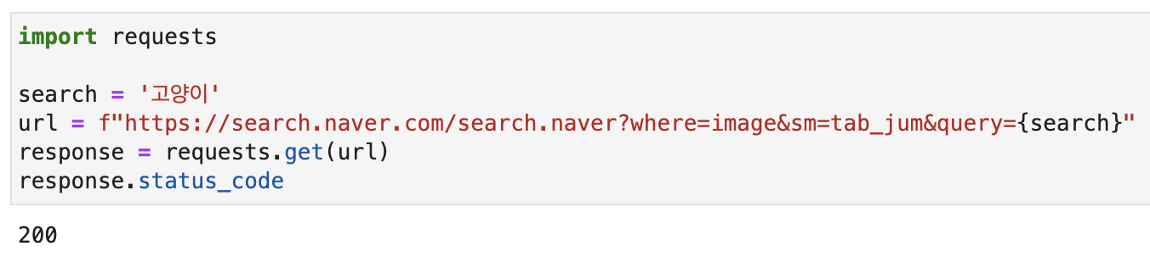
복습1. 이미지를 검색해서 다운받자
전략
url로 접근하여 추출할 element 조회
bs4를 이용하여 element 추출
file로 저장

Slide 4
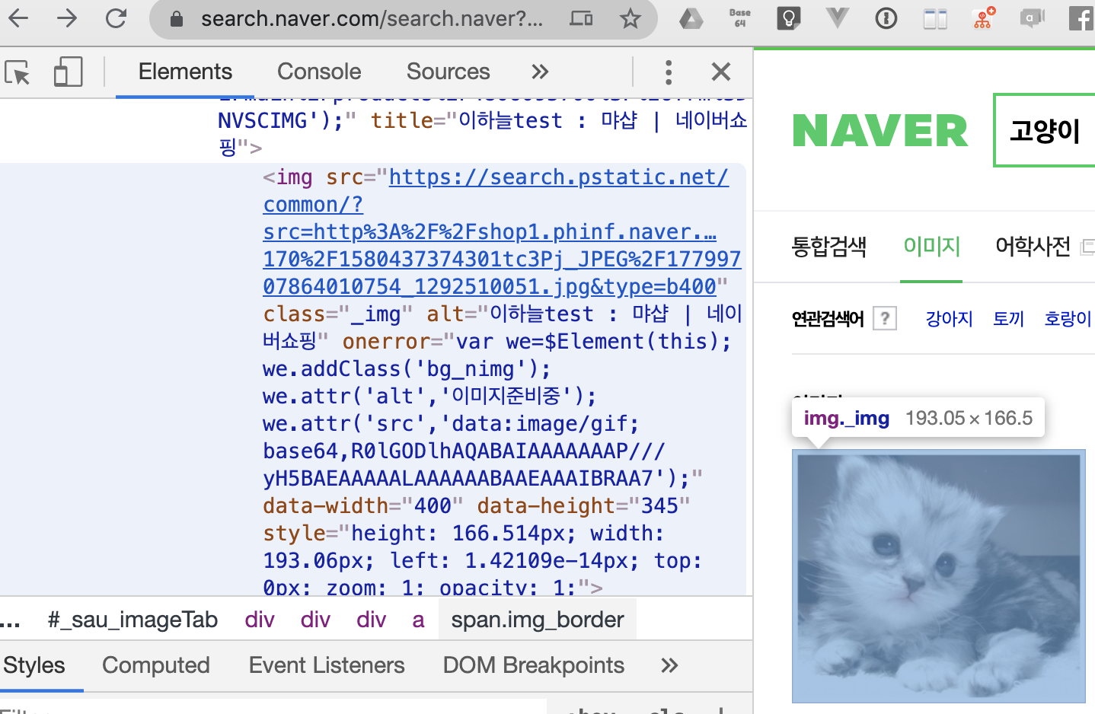
복습1. 이미지를 검색해서 다운받자
전략
url로 접근하여 추출할 element 조회
bs4를 이용하여 element 추출
file로 저장
get_imags 함수에 정리

Slide 5
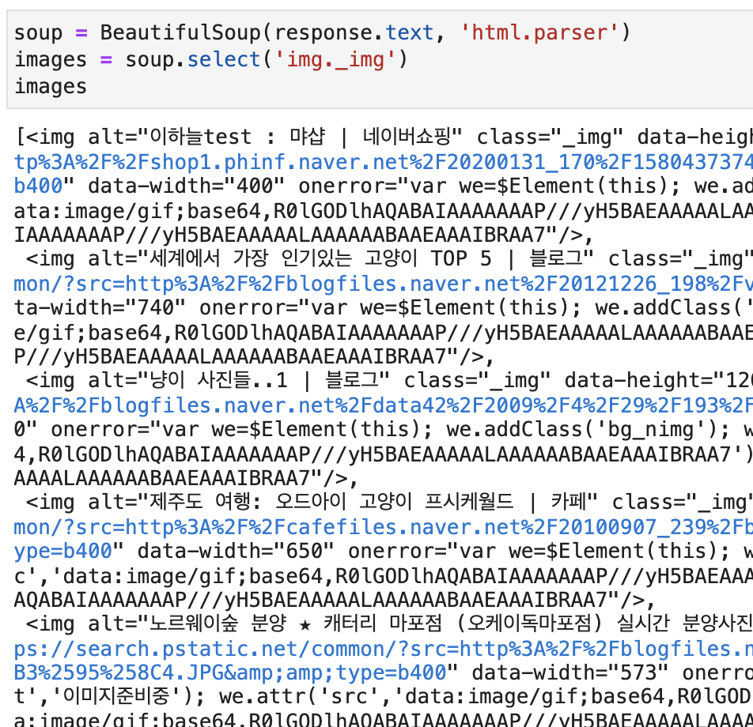
복습1. 이미지를 검색해서 다운받자
전략
url로 접근하여 추출할 element 조회
bs4를 이용하여 element 추출
file로 저장
get_imags 함수에 정리

Slide 6
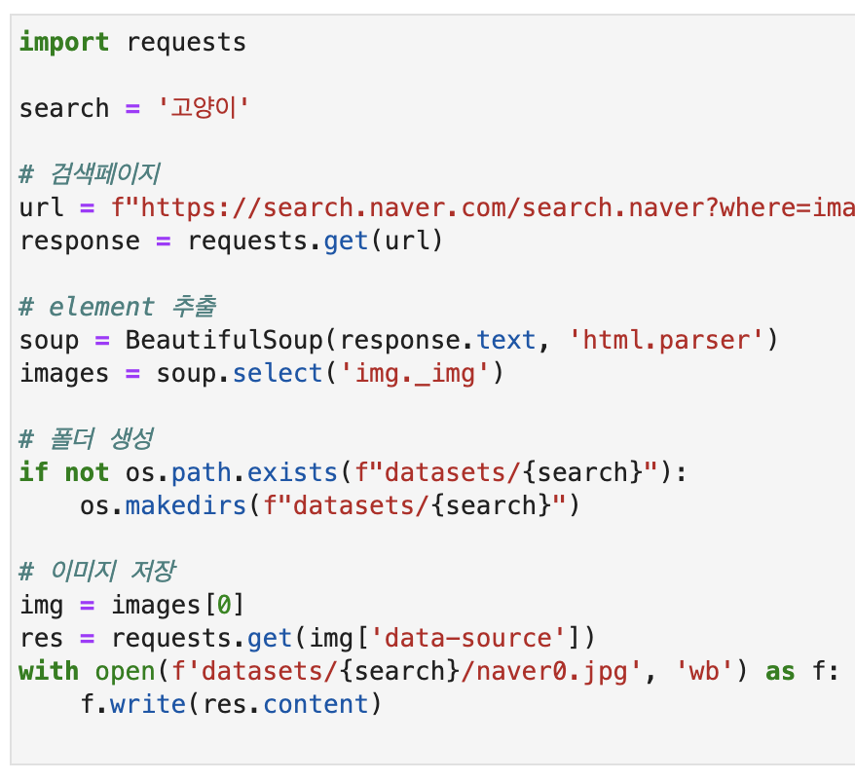
복습1. 이미지를 검색해서 다운받자
전략
url로 접근하여 추출할 element 조회
bs4를 이용하여 element 추출
file로 저장
get_imags 함수에 정리

Slide 7
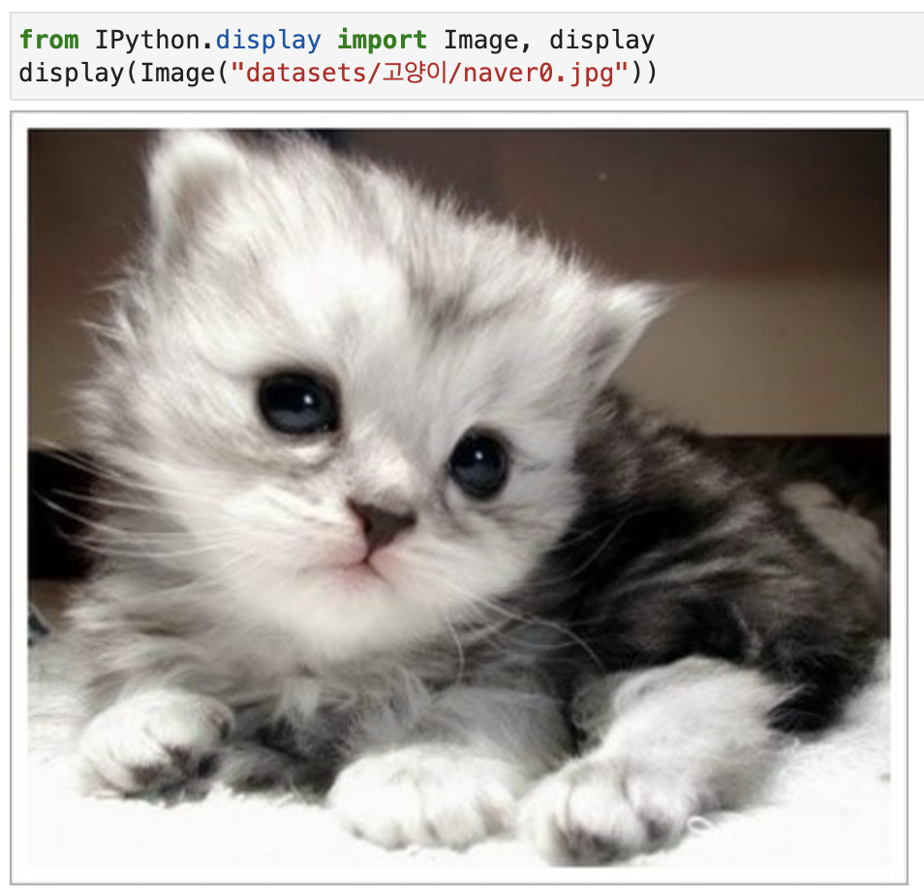
복습1. 이미지를 검색해서 다운받자
전략
url로 접근하여 추출할 element 조회
bs4를 이용하여 element 추출
file로 저장
get_imags 함수에 정리

Slide 8
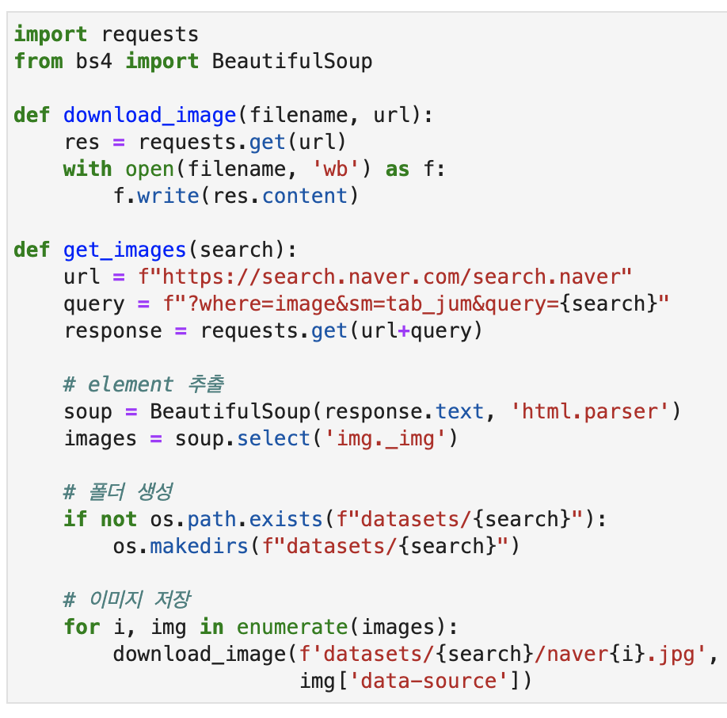
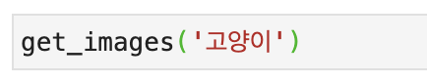
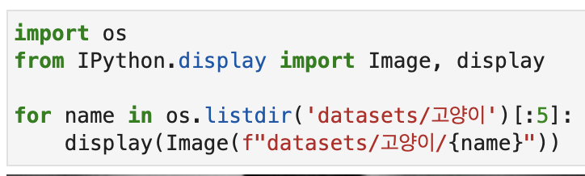
복습1. 이미지를 검색해서 다운받자
전략
url로 접근하여 추출할 element 조회
bs4를 이용하여 element 추출
file로 저장
get_imags 함수에 정리

Slide 9
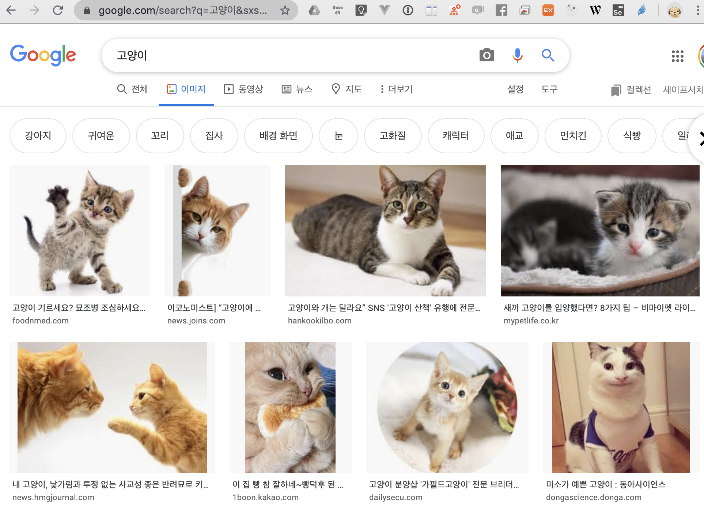
실습.
구글 이미지
크롤링

Slide 10
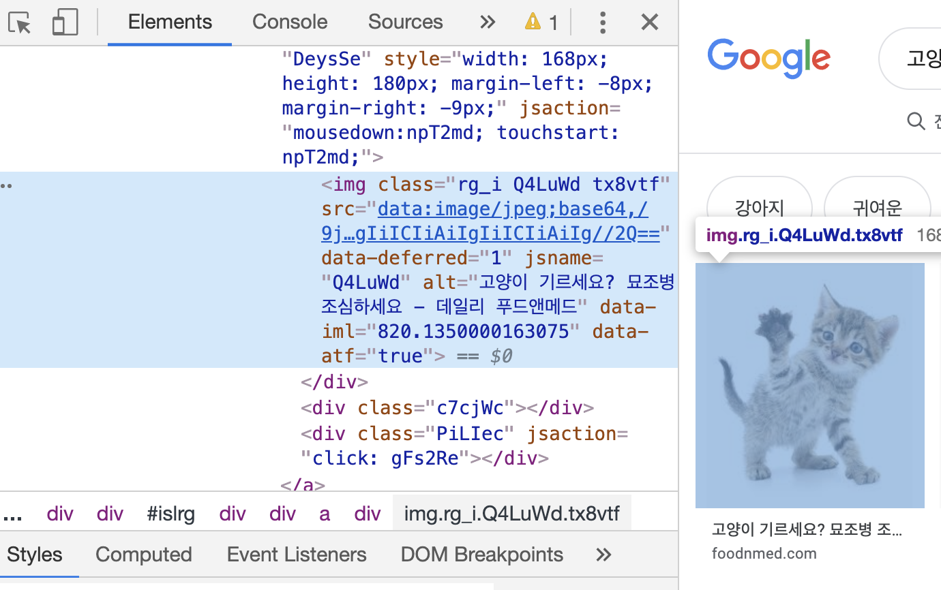
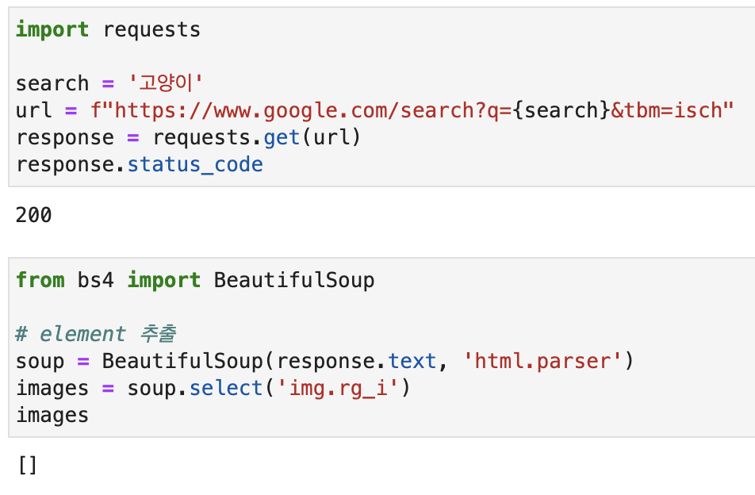
실습. 구글 이미지 크롤링
브라우저에서는 보이는 태그가 받은 HTML에는 보이지 않는다!!!??

Slide 11
SPA의 등장
Single Page Application

Slide 12

Single Page Application(SPA)의 등장
정적 웹페이지: 서버에 있는 정적인 파일들을 웹서버를 통해 전달
서버측 동적 웹페이지: 서버에서 html을 동적으로 생성해서 전달
클라이언트측 동적 웹페이지: html의 정보를 클라이언트 측 스크립트를 통해 갱신하여 페이지를 완성

Slide 13
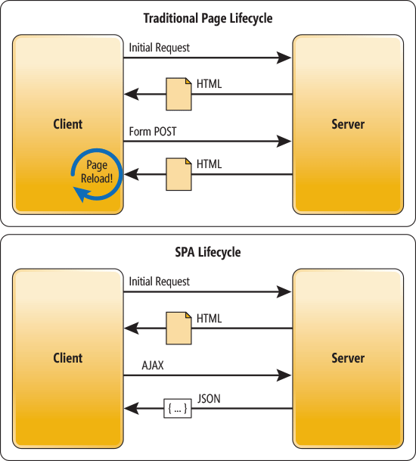
Single Page Application(SPA)의 등장
자연스러운 페이지 이동과 빼어난 사용자 경험을 제공한다.
서버의 연산량 감소 + 전송할 데이터의 양 감소.

Slide 14
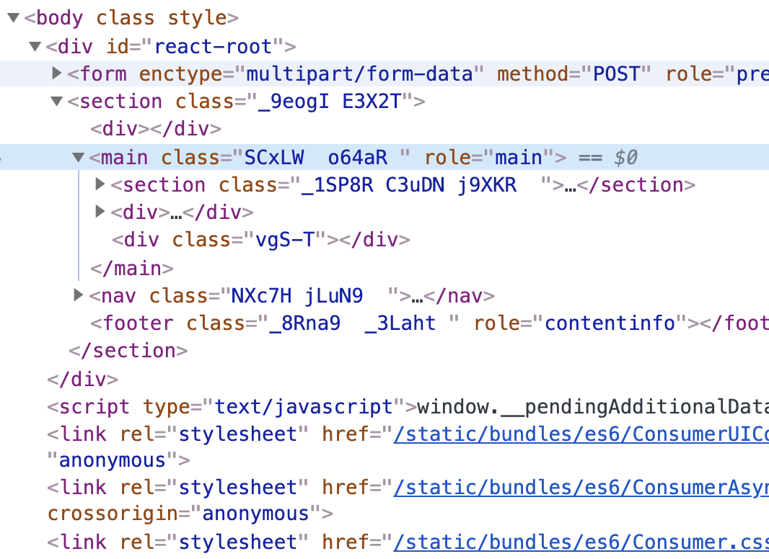
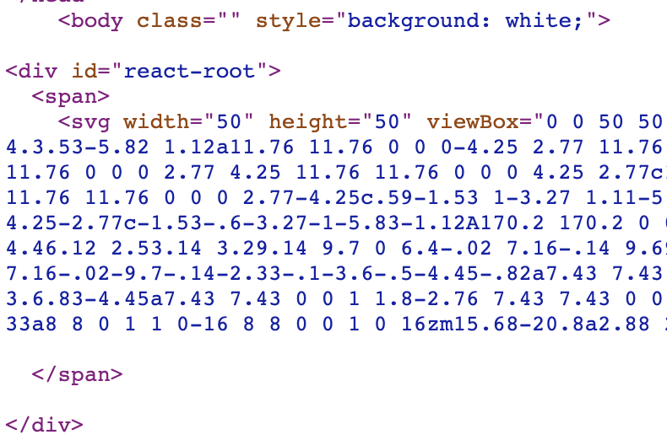
Instagram의 html 코드를 확인해보자
개발자도구
소스보기
<개발자도구 element 탭 코드>
<소스보기 코드>

Slide 15
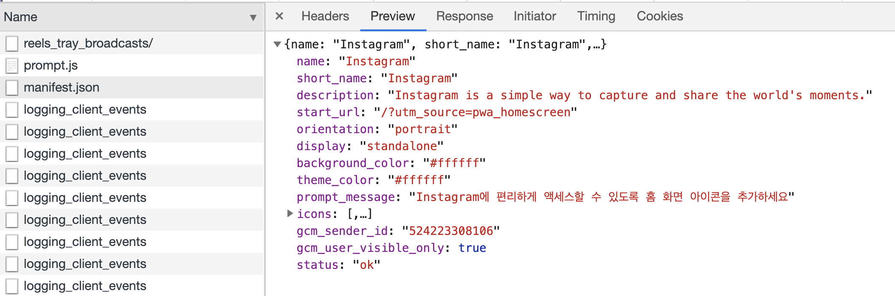
크롤링을 위해서는 대책이 필요한 상황.
개발자도구에서 정보를 보내주는 url을 찾는다.
Selenium을 이용한다.

Slide 16
드디어 Selenium 소개

Slide 17
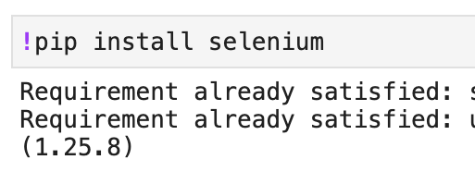
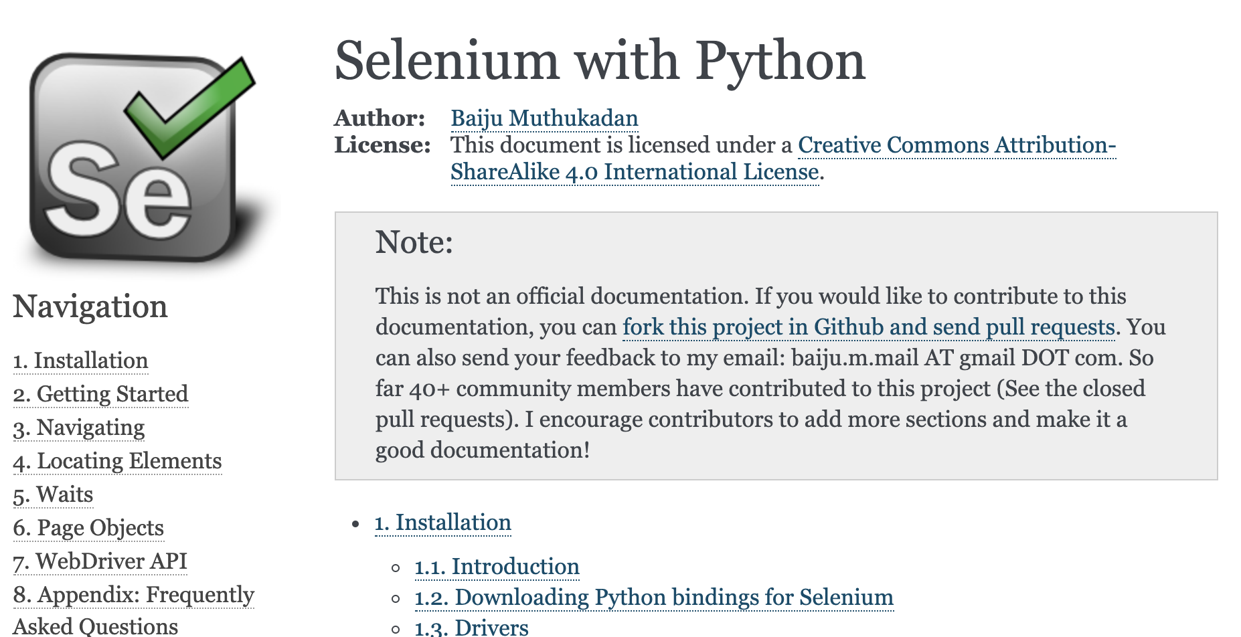
library selenium
컴퓨터에 설치된 브라우저를 통하여 웹페이지에 접근하고, 브라우저를 통해 완성된 html을 가져오는 방식. selenium은 브라우저를 코드로 컨트롤할 수 있도록 유용한 기능을 제공한다.

Slide 18
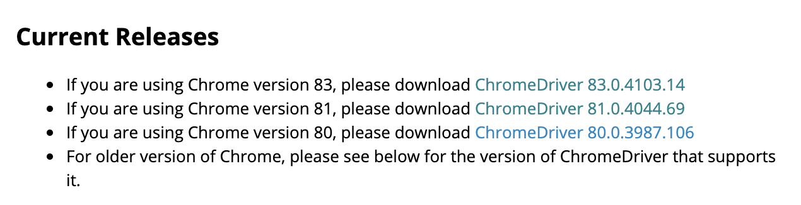
library selenium
web driver
Chrome: https://sites.google.com/a/chromium.org/chromedriver/downloads
Edge: https://developer.microsoft.com/en-us/microsoft-edge/tools/webdriver/
Firefox: https://github.com/mozilla/geckodriver/releases
Safari: https://webkit.org/blog/6900/webdriver-support-in-safari-10/
PhantomJS webdriver: http://phantomjs.org/download.html

Slide 19
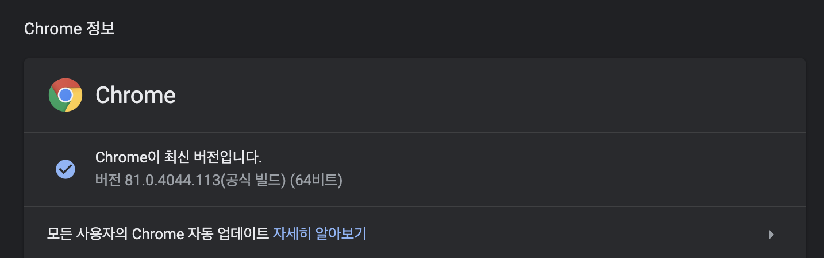
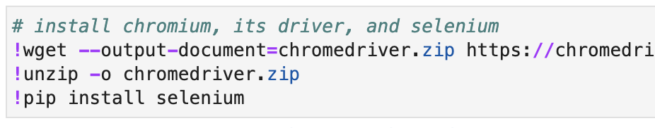
library selenium
자신의 PC에 맞는 드라이버를 찾아 설치합니다.

Slide 20
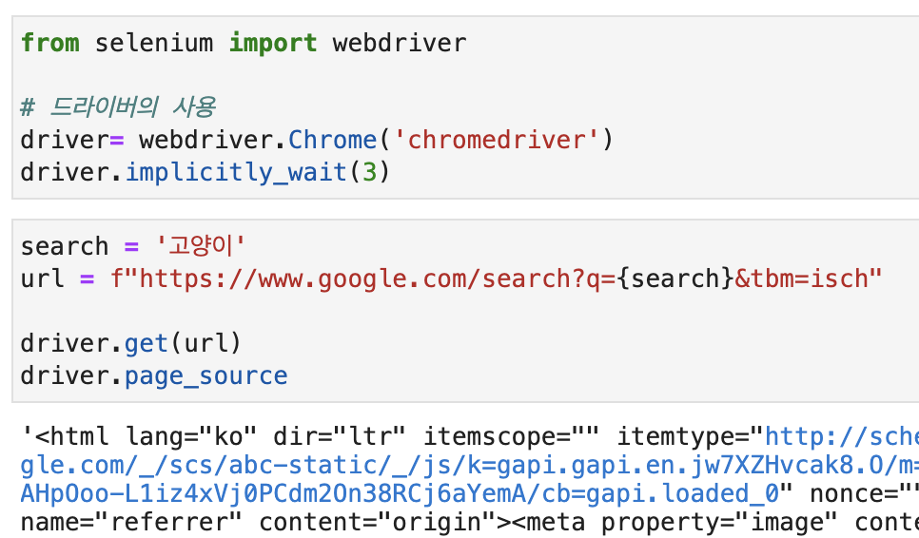
library selenium
주요 메소드
implicitly_wait: html 완성을 위해 기다릴 시간 지정
get: url 접속
page_source: html 결과

Slide 21
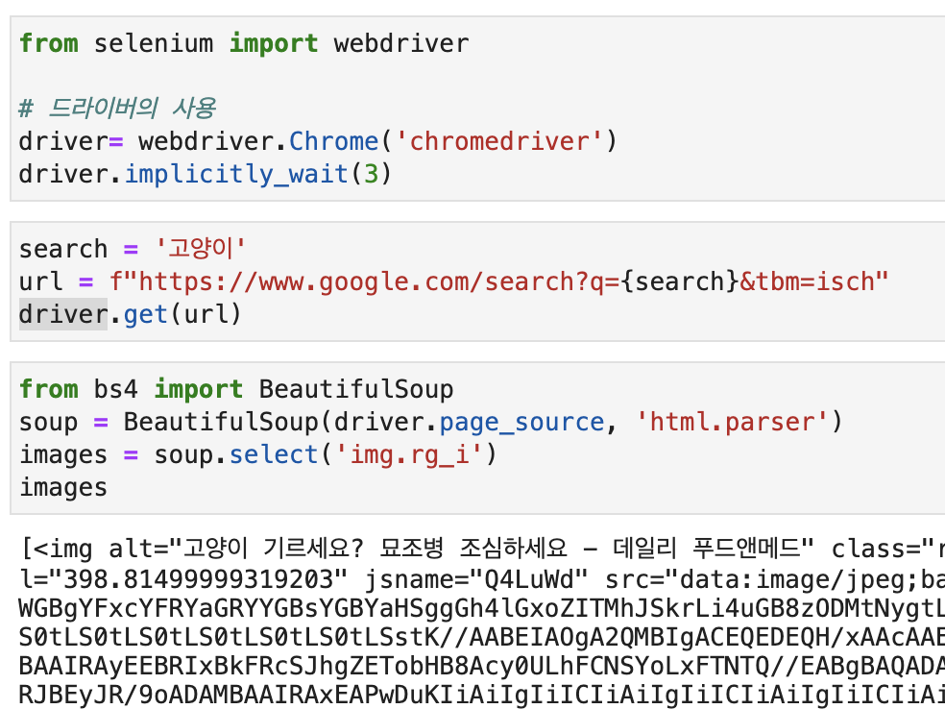
실습. 구글 이미지 크롤링
드디어 보이는 images!!
이 이후의 과정은 네이버 이미지 저장 로직을 동일하게 사용하면 된다.

Slide 22
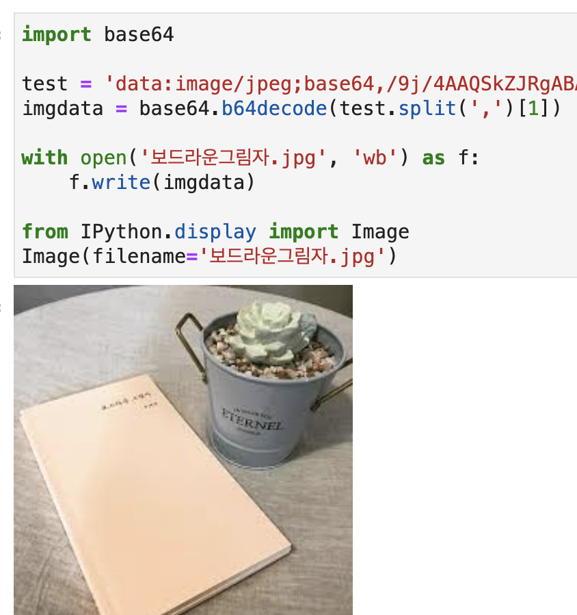
실습. 구글 이미지 크롤링
base64 decode을 이용한
이미지 저장

Slide 23
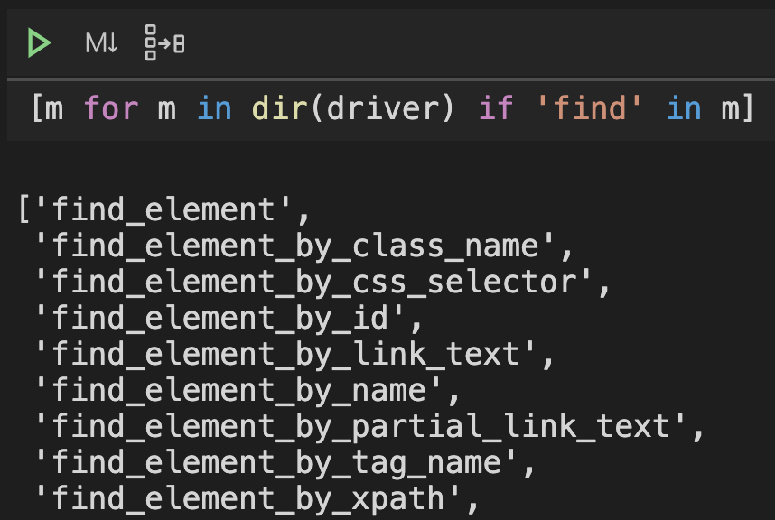
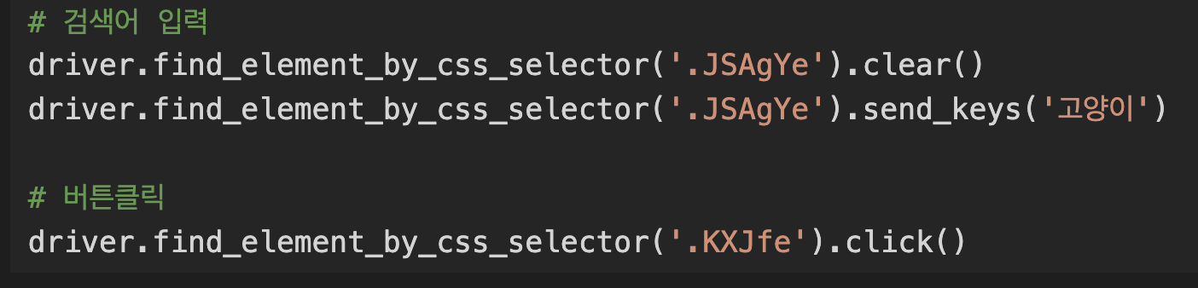
실습. 구글 이미지 크롤링
내부 요소들에 대한 컨트롤이 가능!
find_element_by_css
find_element_by_name
find_element_by_xpath

Slide 24
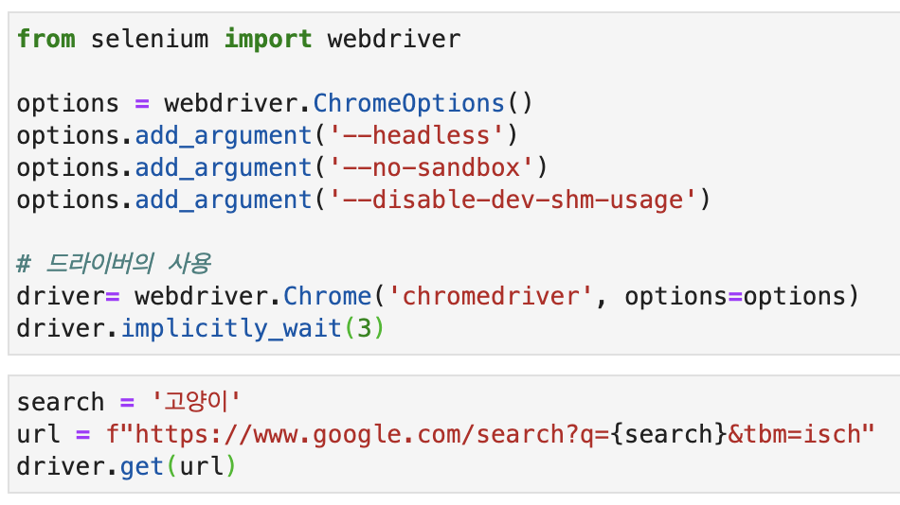
실습. 구글 이미지 크롤링
브라우저를 띄우지 않고 사용하는 방법도 알아두자
ChromeOptions

Slide 25
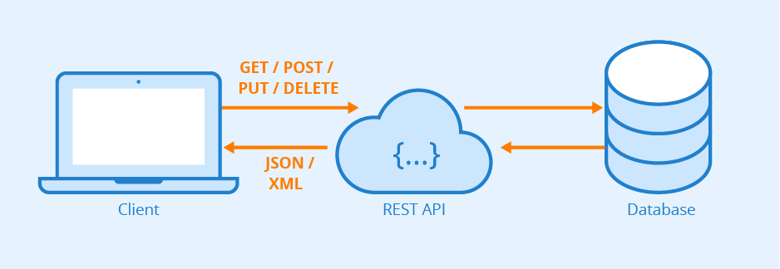
RESTful API
Representational State Transfer

Slide 26
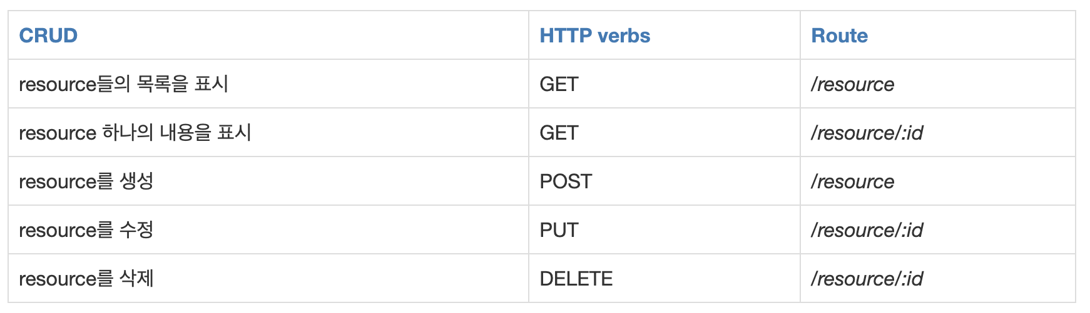
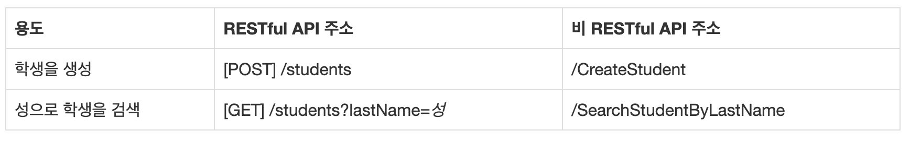
RESTful API
특징: 쉽고 예측이 가능하다. 웹에서 동작한다.

Slide 27
Resource
슬래시 구분자(/)는 계층 관계를 나타내는 데 사용한다.
마지막 문자로 슬래시(/)를 포함하지 않는다.
resource들은 명사를 사용한다.
‘_’(언더바)보다는 ‘-’(하이픈)을 권장합니다.
소문자를 사용한다.
파일 확장자는 포함시키지 않는다.

Slide 28
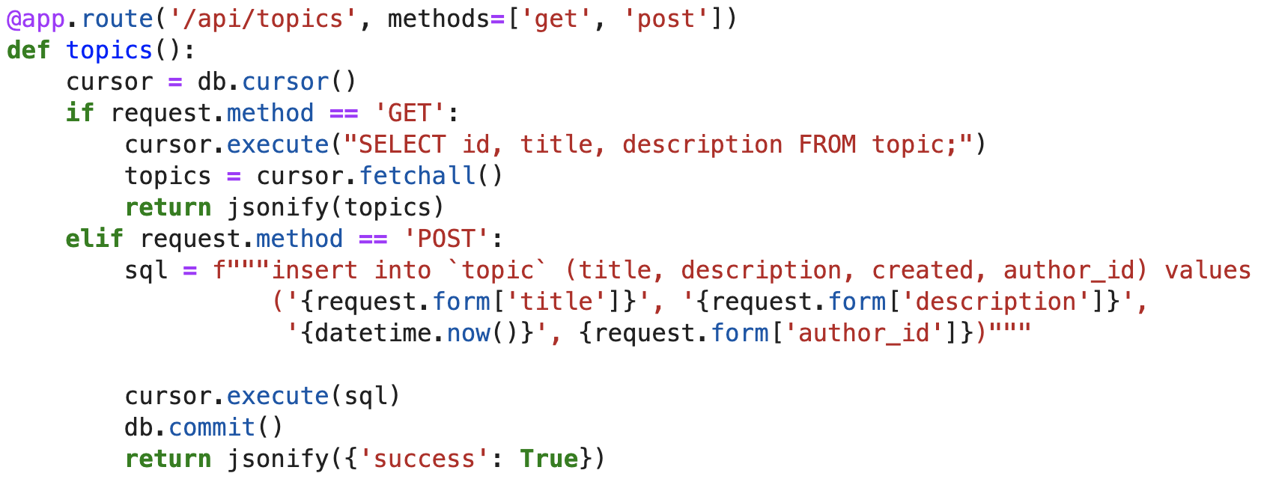
RESTful API 작성
/resource GET, /resource POST

Slide 29
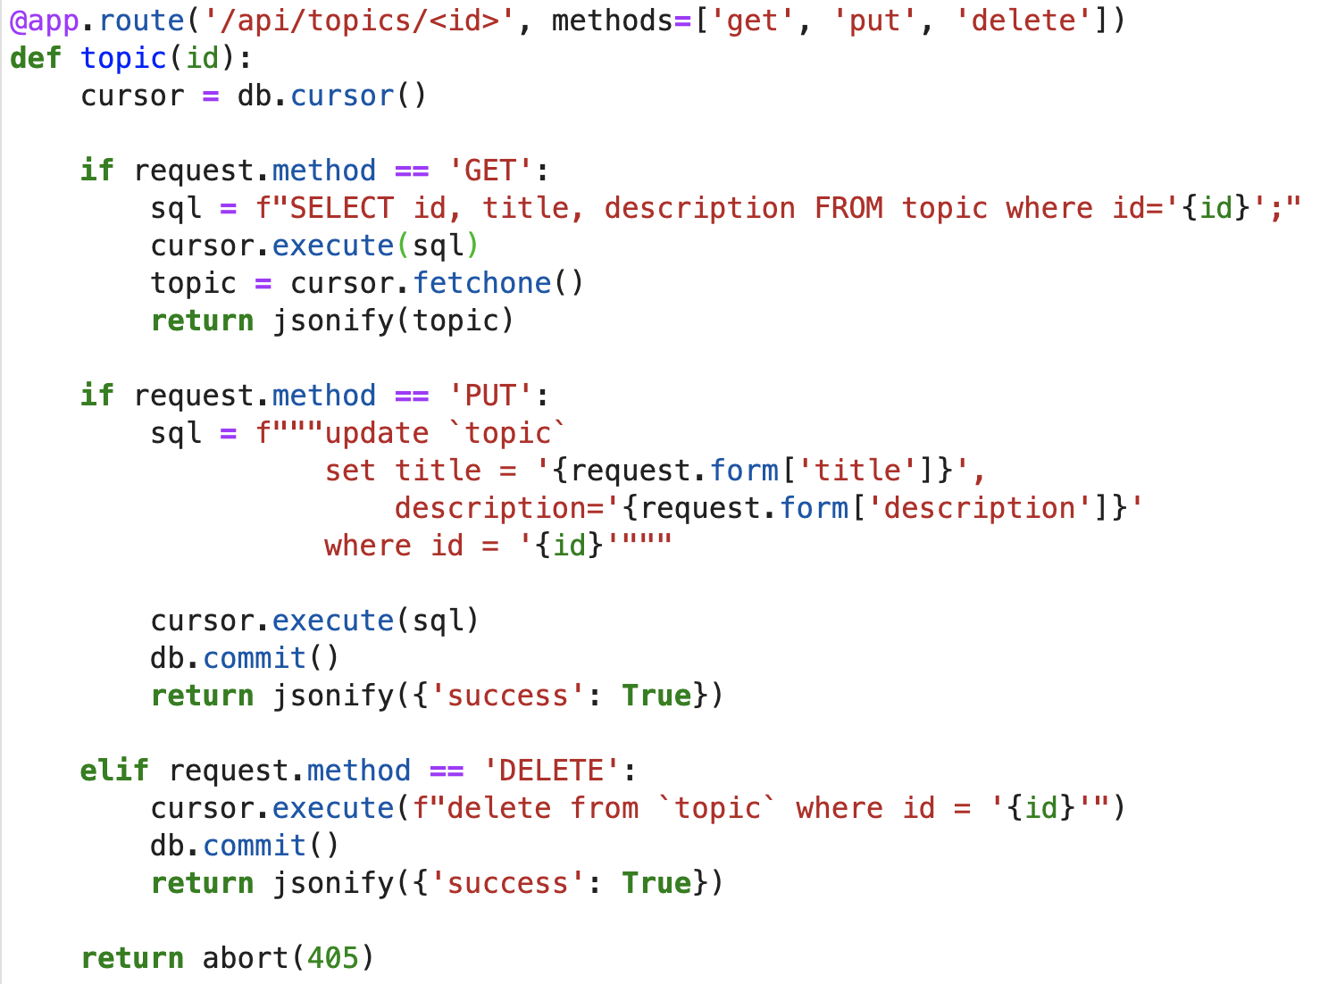
RESTful API 작성
/resource/:id GET
/resource/:id PUT
/resource/:id DELETE

Slide 30
꿀팁 소개 1
Postman 소개

Slide 31

POSTMAN
Postman은 개발한 API를 테스트하고, 테스트 결과를 공유하여 API 개발의 생산성을 높여주는 플랫폼입니다.

Slide 32
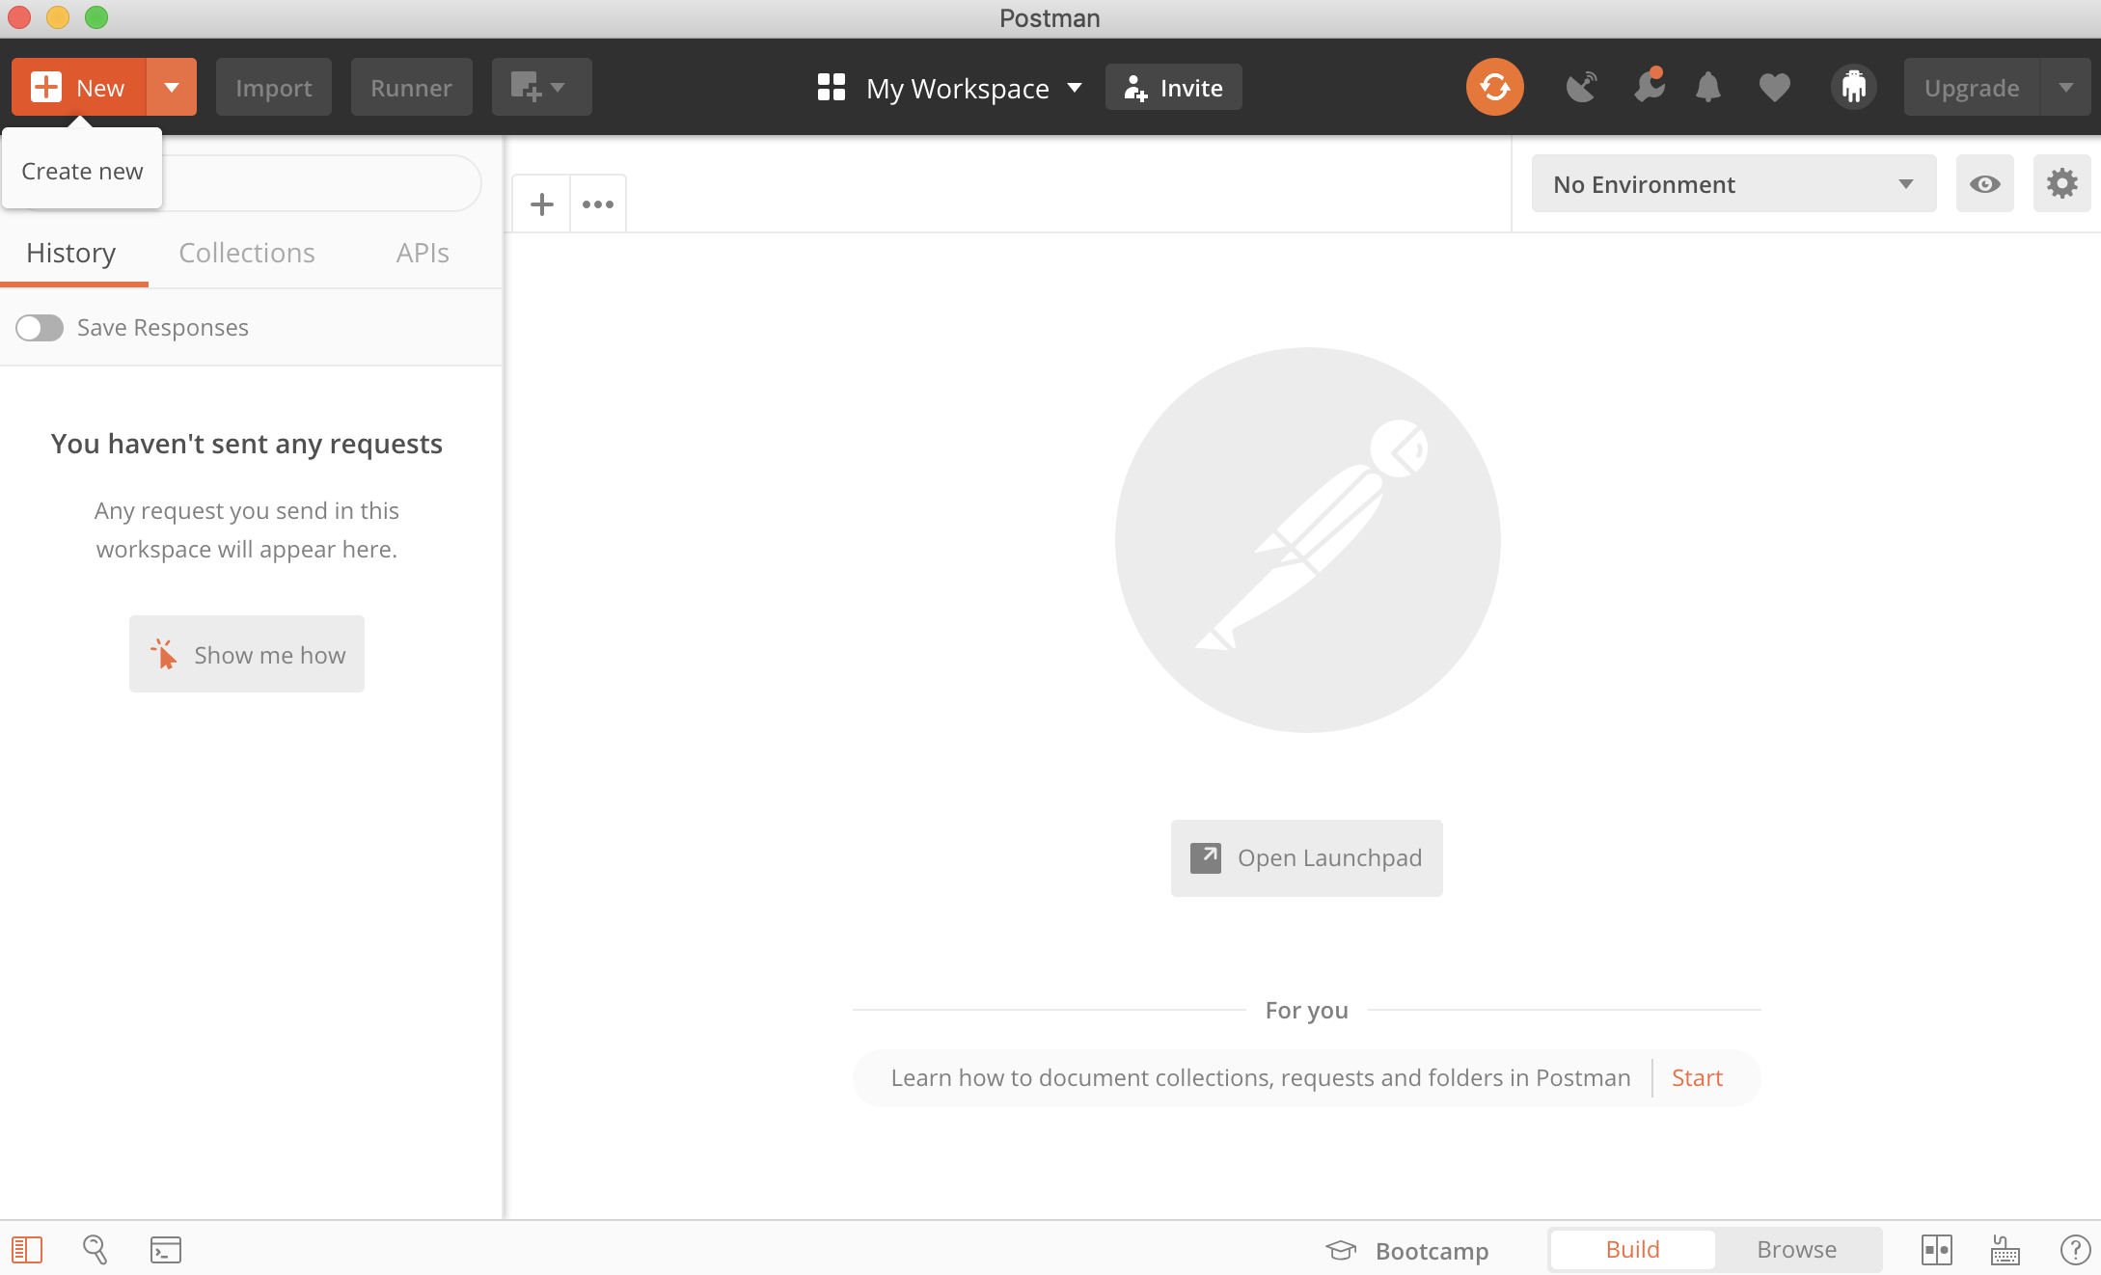
postman 실행

Slide 33
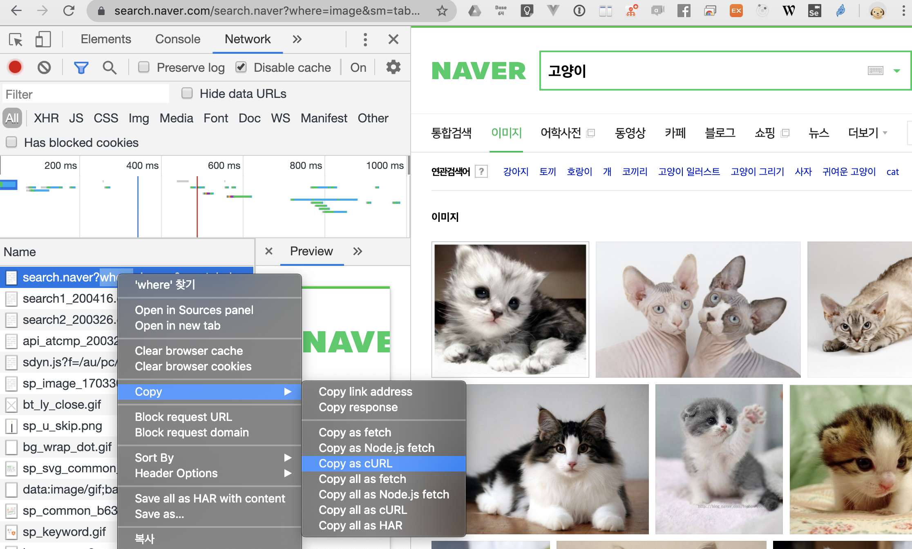
2. 체크하고 싶은 request를 복사한다.

Slide 34
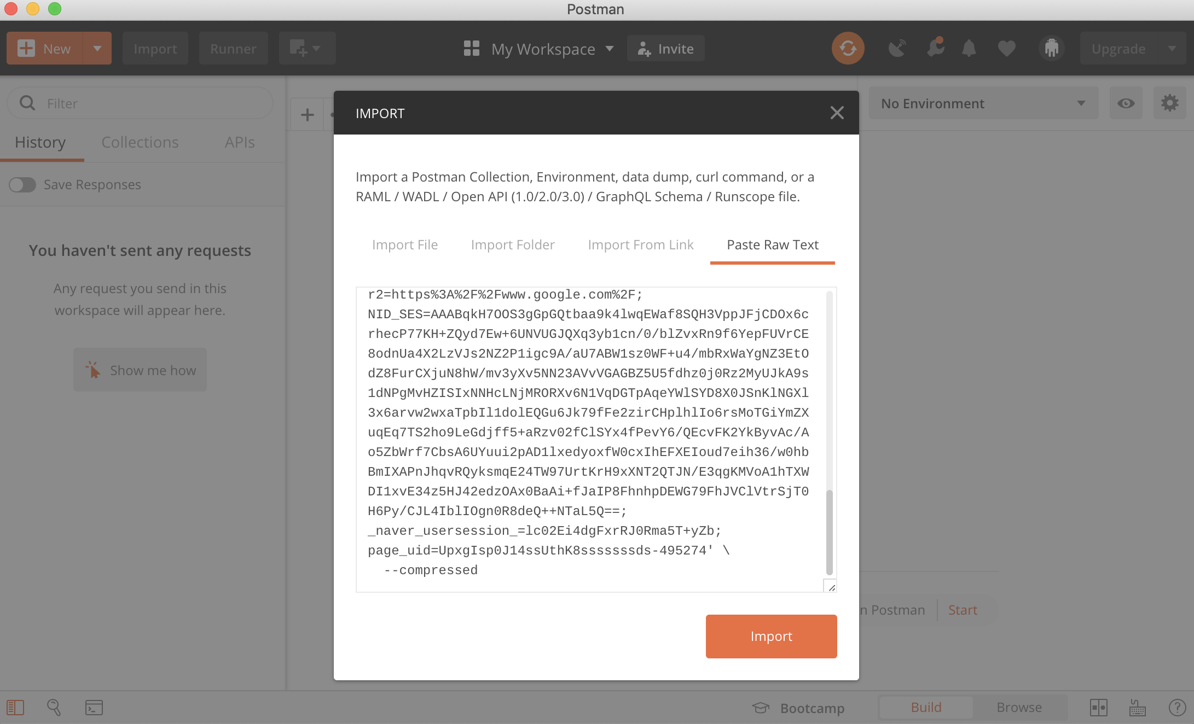
3. import > past raw text > 붙여넣기

